Slide 1
Результаты и перспективы сотрудничества Уральского государственного университета путей сообщения и вузов Китая 乌拉尔国立交通大学与中国高校合作成果与前景
Докладчик – А. Г. Галкин, ректор, профессор, доктор технических наук.
报告人 – 亚历山大.根纳季耶维奇.加尔金，校长，教授，工学博士
Notes:
Последние годы сотрудничество между Россией и Китаем развивается быстрыми темпами и достигло значительных высот. Это проявляется и в образовательной сфере. Именно развитие отношений в образовательной сфере обеспечивает рост взаимопонимания и доверия между народами и создает надежную основу для долгосрочного, эффективного и взаимовыгодного сотрудничества между странами.
Главной задачей вузов для воспитания молодого поколения интернациональных кадров становится организация международной студенческой мобильности , развитие специальных образовательных программ для иностранных граждан, организация совместных институтов, обеспечивающих получение двойных дипломов и защиту специалистов на двух языках. Это не возможно без плотного сотрудничества в научно-исследовательской сфере и взаимодействия профессорско-преподавательского состава вузов разных стран. Здесь возможны совместные НИР, публикации и участие ученых в редакционных коллегиях журналов дружественных зарубежных (прежде всего китайских и российских) вузов, общение на конференциях.
Первые успешние шаги по решению поставленных задач можно продемонстрировать на примере Уральского государственного университета путей сообщения (нашего университета).

Slide 2
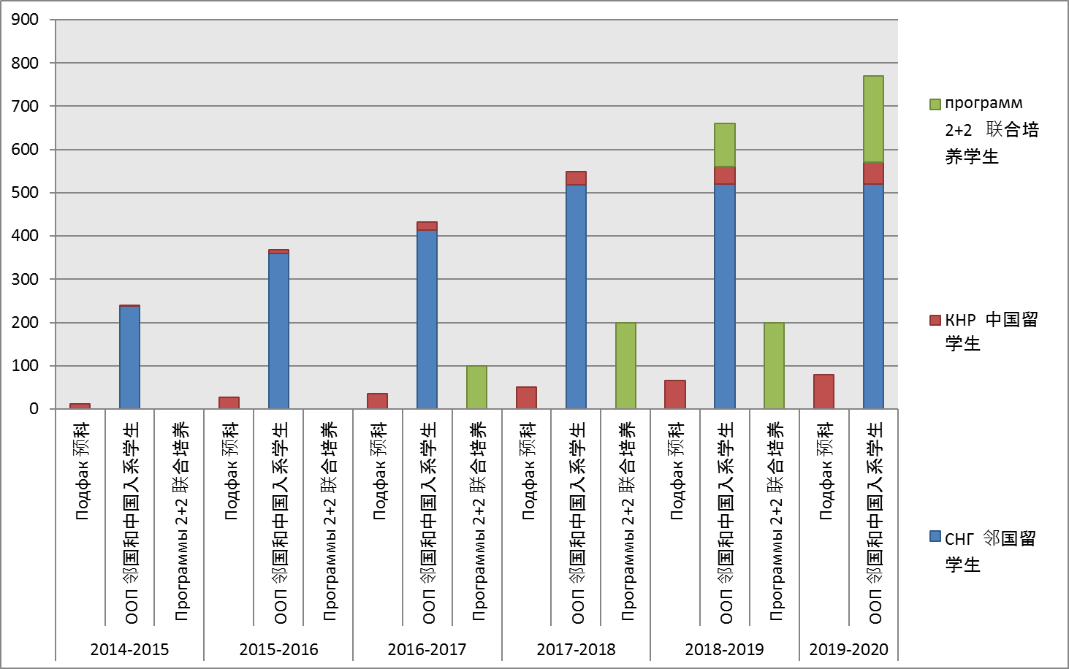
Количество иностранных студентов в УрГУПС
乌拉尔国立交通大学中国留学生数量
Notes:
Количество китайских студентов в УрГУПС (обозначены коричневым цветом на диаграмме), как на основных образовательных программах, так и на подготовительном отделении, стабильно растет с каждым годом, Созданные в 2015 году совместные русско-китайские институты уже в этом году набрали студентов и мы готовимся уже в 2018 году принять их в нашем университете (отображено на слайде зеленым цветом).

Slide 3
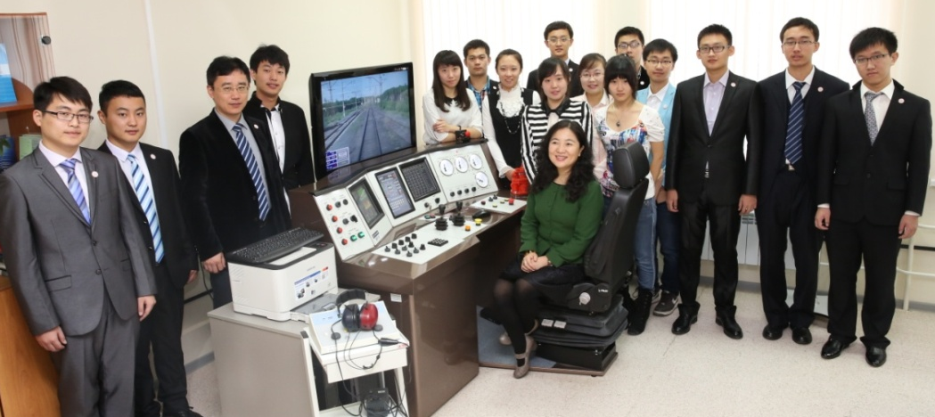
МЕЖДУНАРОДНАЯ МОБИЛЬНОСТЬ УрГУПС И УНИВЕРСИТЕТОВ КИТАЯ
乌拉尔国立交通大学与中国大学的国际合作交流
Железнодорожные специальности в международной мобильности УрГУПС
铁路类专业合作
Лючжоуский железнодорожный институт. 2+2 与柳州铁道职业技术学院2+2项目 | Чжэнчжоуский железнодорожный профессионально-технический институт. 3+1 与郑州铁道职业技术学院3+1项目
Технология транспортных процессов (Эксплуатация железных дорог). 交通运输过程技术（铁路营运） | Подвижной состав ж.д. 铁路车辆
Эксплуатация транспортно-технологических машин и комплексов (Подвижной состав железных дорог). 交通技术设备与体系运营（铁路车辆） | Системы обеспечения движения поездов 机车运行保障体系
Эксплуатация транспортно-технологических машин и комплексов (Вагоны). 交通技术设备与体系运营（火车头） | Строительство железных дорог, мостов и транспортных тоннелей 桥梁，隧道和铁路建设
Информационные системы и технологии. 信息系统和技术 | Эксплуатация железных дорог 铁路运营
Электроэнергетика и электротехника 电力工业与电气工程 (Электроснабжение железных дорог). 铁路供电 | Наземные транспортно-технологические средства 地上交通技术工具
 | Управление в технических системах 工程体系管理
 | Мехатроника и робототехника 机电一体化与机器人
 | Конструкторско-технологическое обеспечение машиностроительных производств 机器制造生产设计技术保障
 | Электроэнергетика и электротехника电力工业与电气工程
 | Технология транспортных процессов 交通过程技术
 | Экономика 经济
 | Менеджмент管理
Notes:
17 образовательных программ в области железнодорожного транспорта будет в ближайшие годы реализовано в рамках совместных институтов Южного Шелкового Пути (с Лючжоуский железнодорожный институт) и института ВСМ-Евразия (с Чжэнчжоуский железнодорожный профессионально-технический институтом).
Такой рост присутствия китайских студентов в нашем вузе стимулировал интерес русских студентов к изучению китайского языка и уже второй год подряд количество наших студентов, изучающих китайский язык, только растет.

Slide 4
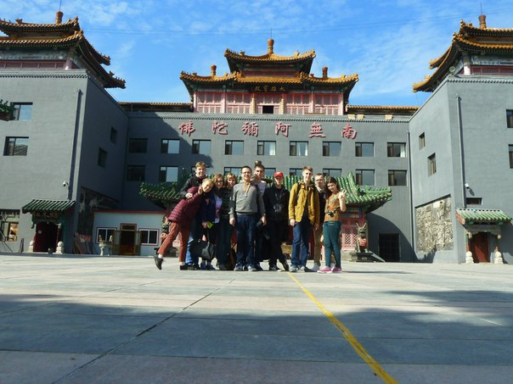
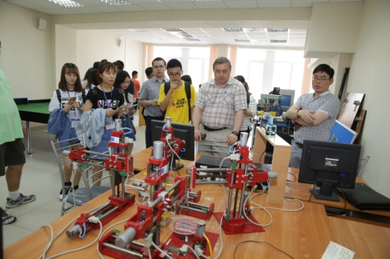
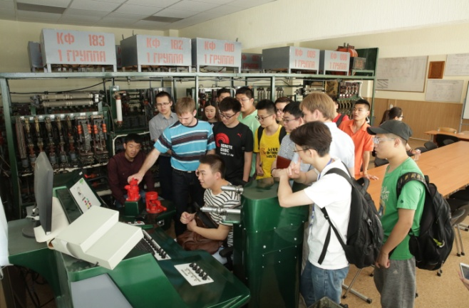
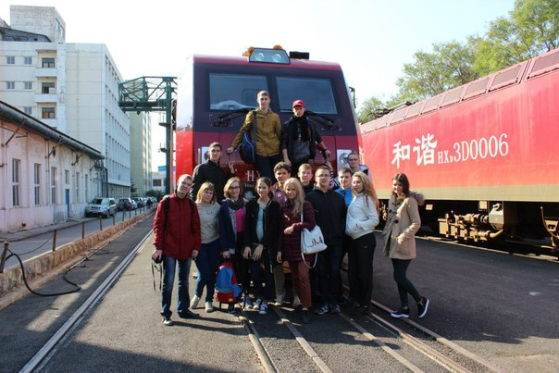
МЕЖДУНАРОДНОЕ СОТРУДНИЧЕСТВО
АКАДЕМИЧЕСКОЕ СОТРУДНИЧЕСТВО С КИТАЕМ与中国的学术合作
Университет активно развивает сотрудничество с КНР. В первом семестре 2014 года студенты Дальяньского транспортного университета прошли обучение в УрГУПС, в 2015 году студенты университета прошли стажировку в Китае, в июле 2016 года в УрГУПС была организована Летняя школа для студентов Пекинского объединенного университета, а в декабре 2016 года УрГУПС для студентов этого же университета проводит Зимнюю школу.乌拉尔国立交通大学积极开展与中国各大高校的合作。2014年第一学期大连交通大学师生在我校进行访问，2015年我校师生代表团赴大连交通大学回访。2016年7月北京联合大学师生在我校进行夏令营活动，同年12月将会前来参加冬令营活动。
Летняя школа для студентов Пекинского объединенного университета北京联合大学师生参加夏令营活动
Студенты УрГУПС в Китае (Даляньский технический университет, программа обмена студентами我校学生在大连交通大学)
Notes:
Успешно развиваются программы студенческой мобильности. В первом семестре 2014 года 15 студентов Механического факультета Даляньского транспортного университета прошли 14-дневный курс обучения в УрГУПС, где они прослушали лекции наших преподавателей по механике и моделированию, приняли участие в лабораторных работах, в 2015 году 15 студентов УрГУПС с разных факультетов посетили Дальяньский транспортный университет с ответным визитом, в котором они также пробыли 14 дней и побывали на лекциях и лабораторных занятиях. В июле 2016 года в УрГУПС была организована Летняя школа для китайских студентов, где кроме образовательной программы также прошли спортивные мероприятия.

Slide 5
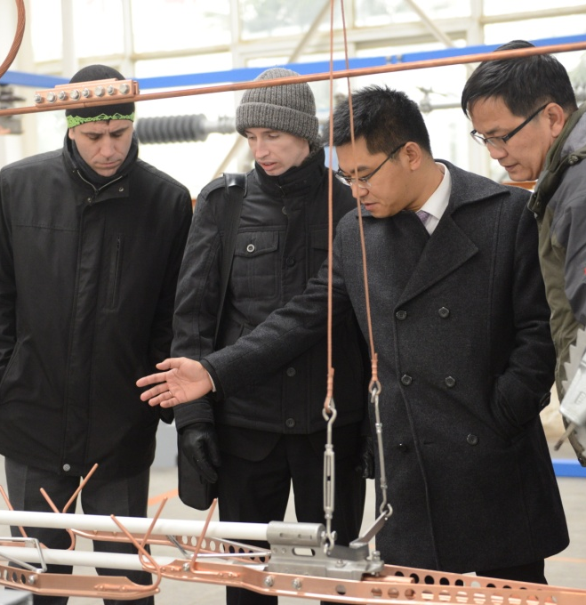
НАУЧНО-ТЕХНИЧЕСКОЕ СОТРУДНИЧЕСТВО С КИТАЕМ与中国的学术科研合作
В настоящее время ведутся переговоры с Китайской энергетической компанией «ООО «Китайское железнодорожное бюро по электрификации» для организации взаимовыгодного сотрудничества по следующим направлениям:目前与中铁电气化局就一下方向的合作进行洽谈
расчетно-внедренческая;工程核算应用
исследование российского рынка; 俄罗斯行业市场研究
проектно-изыскательская деятельность; 规划与勘探活动
научно-исследовательская деятельность; 科研活动
сотрудничество и обмен опытом в области подготовки аспирантов и магистров. 交换培养硕士和博士生经验
Notes:
Научно-техническое сотрудничество очень важная составляющая отношений между Россией и Китаем. Буквально неделю назад состоялась встреча ученых нашего университета с руководством Китайского железнодорожного бюро по электрофикации – одного из лидеров в области электрофикации ВСМ в Китае и мире. На встрече обсуждались вопросы научно-технического сотрудничества в области НИР, перевода и согласования технической документации и других сферах. Ученые университета посетили крупнейший в мире завод по производству элементов контактной сети для ВСМ в Баоджи, испытательный центр, наметили реальные шаги по реализации совместных проектов.

Slide 6
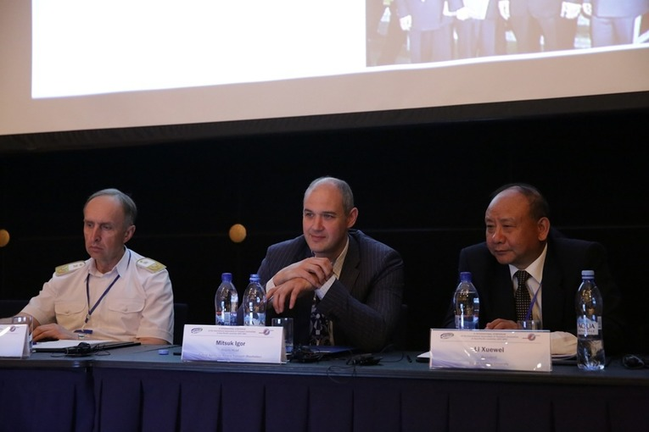
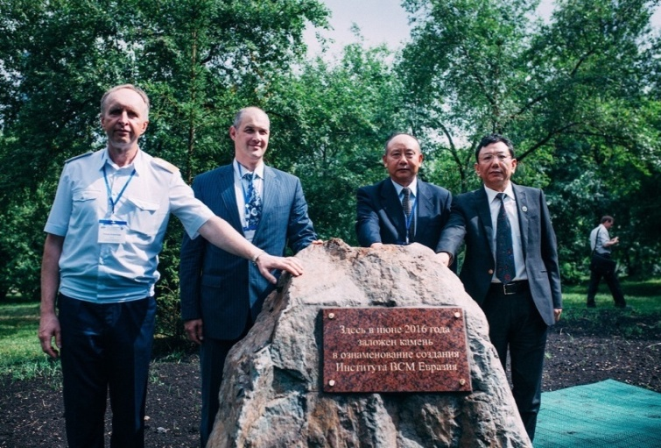
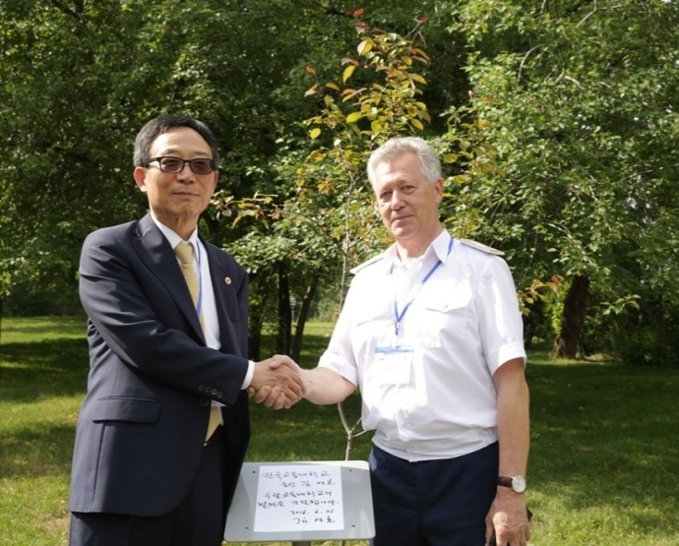
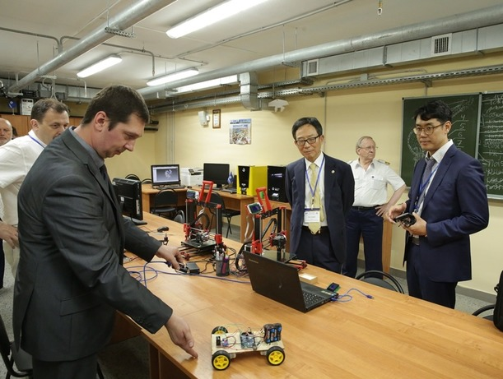
В 2016 году, в год 60-летия, впервые на базе УрГУПС прошел Международный симпозиум
2016年校庆60周年之际，首次在乌拉尔国立交通大学举办了亚太地区国际研讨会
В президиуме 主席台
Экскурсия по университету
校园游览
Посадка деревьев на Международной аллее дружбы в парке УрГУПС
友谊树栽种
Notes:
В год своего 60-летия, УрГУПС впервые организовывал и принимал у себя, в центре России, на Уральских горах, на границе Европы и Азии, гостей из Китая, Кореи и других стран на Международном симпозиуме транспортных университетов. За три дня симпозиума были прослушаны доклады о развитии высокоскоростного транспорта в мире, организации подготовки интернациональных кадров для дранспорта и другие.
Участники посетили завод «Уральские локомотивы», где в настоящее время выпускают скоростной подвижные состав для использования на железных дорогах России и стран СНГ, а также локомотивы для организации тяжеловесного движения. На территории УрГУПС представителями Китая и других стран были посажены деревья на Международной аллее дружбы в парке УрГУПС. Участникам конференции была проведена экскурсия по университету, представлены современные лаборатории, которые позволяют нашим студентам становиться высококвалифицированными специалистами своей отрасли.

Slide 7
СПАСИБО ЗА ВНИМАНИЕ!
谢谢!
Notes:
Очень важно что сегодня ректора вузов России и Китая встретились здесь на очередном симпозиуме Ассоциации транспортных вузов. Уверен, что эта встреча послужит дальнейшему укреплению отношений и развитию интернациональных образовательных программ в транспортной отрасли. Спасибо за внимание.

